Slide 1
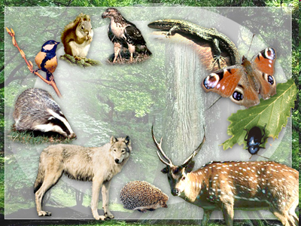
СЕРЕДОВИЩА ІСНУВАННЯ ТВАРИН.
.

Slide 2

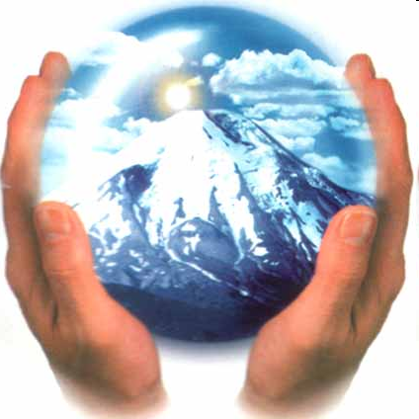
Середовище життя — це та частина природи, у якій живуть організми, зазнаючи різних її впливів і самі впливаючи на неї.
Усі організми перебувають у певних умовах навколишнього середовища, які включають у себе все неживе й живе.

Slide 3

Від поняття «середовище проживання» слід відрізняти поняття «умови проживання» — сукупність життєво необхідних факторів середовища, без яких живі організми не можуть існувати (світло, тепло, волога, повітря, ґрунт).
На відміну від них, інші фактори середовища хоча й справляють істотний вплив на організми, не є для них життєво необхідними (наприклад, вітер, іонізуюче випромінювання, атмосферна електрика).

Slide 4

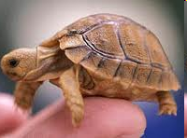
головні компоненти середовища проживання, тобто умови існування, без яких тварина не може обійтися і які завжди чинять на нього вплив в процесі життя це
їжа,
вода,
повітря,
температура середовища,
житло,
інші організми.

Slide 5

Межі біосфери
(выполнено не в масштабе)
20 км
4 км
заселена полностью

Slide 6

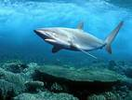
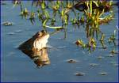
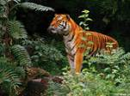
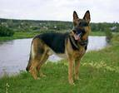
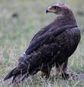



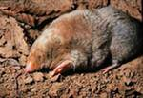
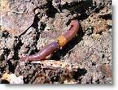
Середовище існування тварин
водне
середовище
наземно-повітряне
середовище
Організмене
середовище
грунтове
середовище

Slide 7
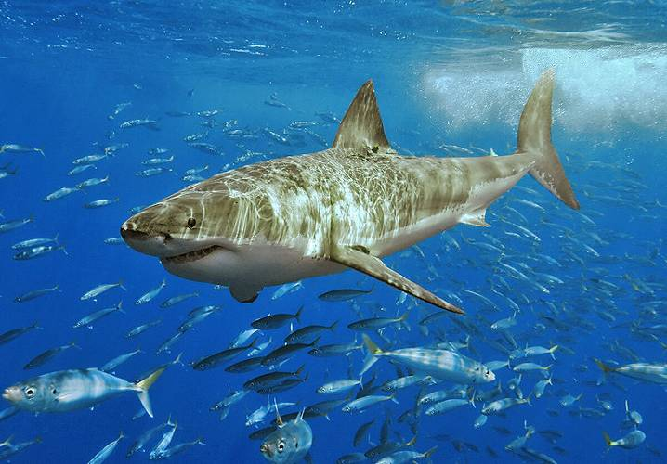
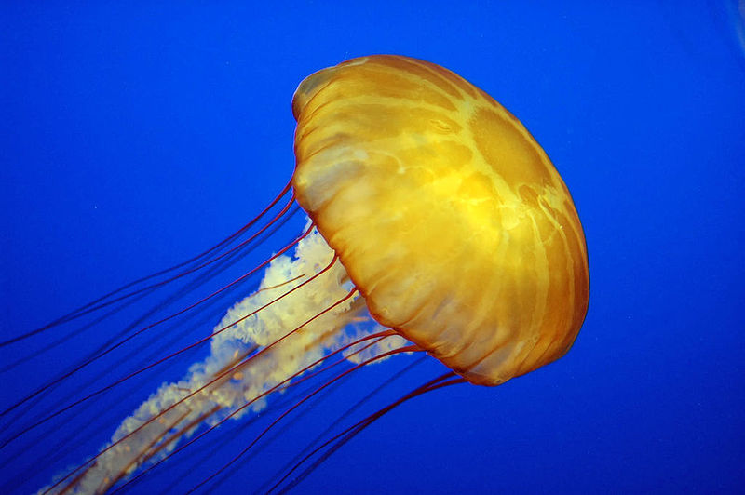
Водне середовище.
Вода є середовищем проживання багатьох організмів.
З води вони отримують також усі необхідні для життя речовини: їжу, воду, гази.
Тому якою б високою не була різноманітність водних організмів, усі вони мають
бути пристосовані до головних особливостей життя у водному середовищі

Slide 8
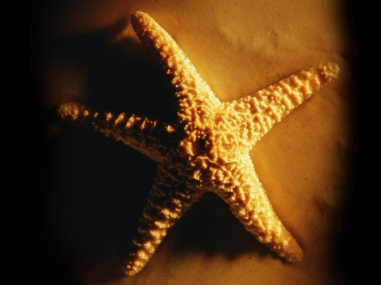
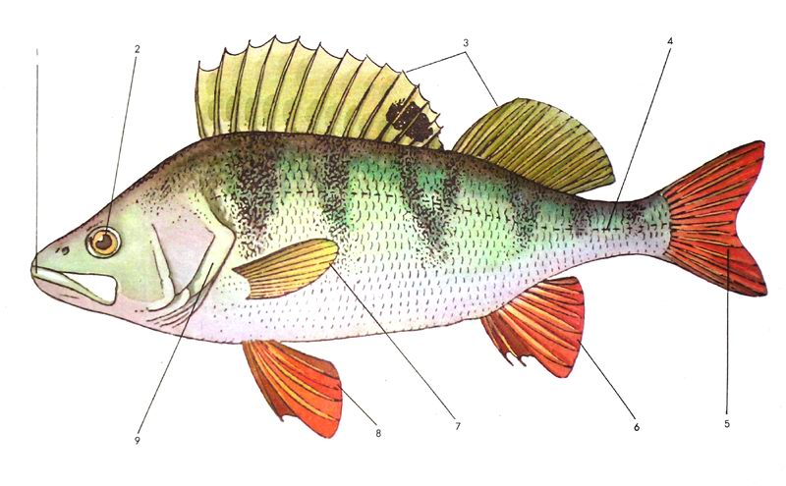
У товщі води постійно перебуває велика кількість дрібних представників рослин і тварин, для яких характерне життя в завислому стані.
Багато тварин пристосовані до пересування у водному середовищі.
Активні плавці (риби, дельфіни, інші тварини) мають характерну обтічну форму тіла й кінцівки у вигляді плавників їхнє швидке плавання полегшується також особливостями будови зовнішніх покривів та наявністю спеціальної змазки — слизу, що знижує тертя об воду.

Slide 9
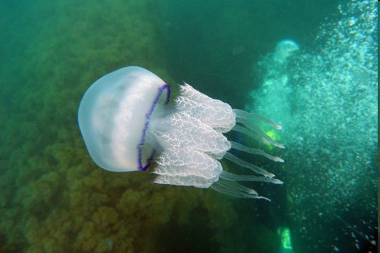
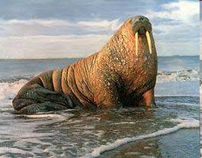
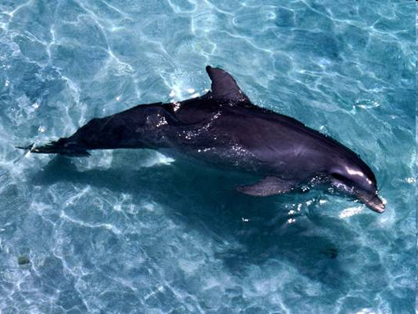
Вода має дуже високу теплоємність, тобто властивість накопичувати й утримувати тепло.
Завдяки цьому у воді не буває різких коливань температури, які часто трапляються на суші.
Це дуже комфортне для тварин середовище.

Slide 10

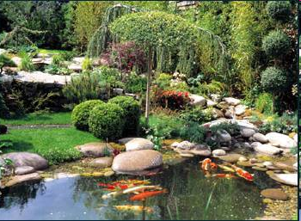
Наземно-повітряне середовище.
Наземно-повітряне середовище було освоєне в ході еволюції після водного.
Найбільш важливим фактором життя в наземно-повітряному середовищі є властивості та склад повітряних мас.
Густина повітря набагато нижча, ніж густина води, тому в наземних організмів дуже розвинені опорні тканини — внутрішній та зовнішній,скелет.
Форми руху вкрай різноманітні.
У повітрі пересуваються птахи й чимало комах.

Slide 11
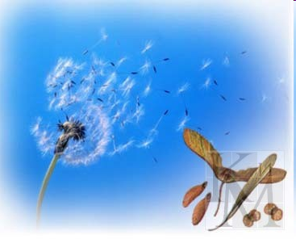
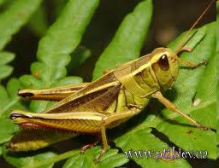
Повітряні маси характеризуються величезним об'ємом і повсякчас перебувають у русі.
Температура повітря може змінюватися дуже швидко й на великих просторах.
Тому організми, котрі живуть на суші, мають численні пристосування, що дозволяють витримувати різкі зміни температури або уникати їх.

Slide 12
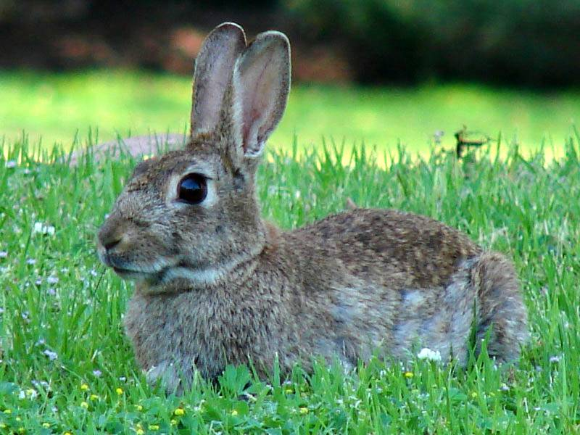
Найкращим пристосуванням є розвиток теплокровності, яке виникло саме в наземно-повітряному середовищі.
Загалом наземно-повітряне середовище більш різноманітне, ніж водне, оскільки умови життя в ньому істотно змінюються в часі та просторі.

Slide 13

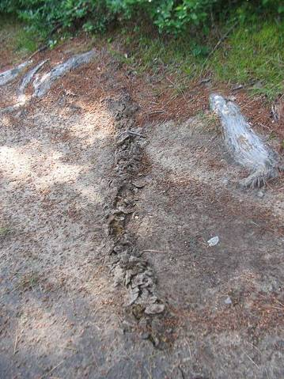
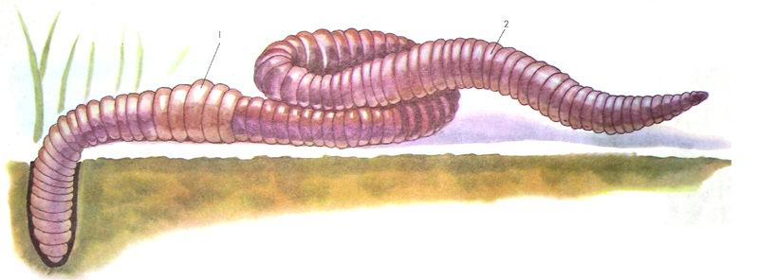
Ґрунт.
Ґрунт як середовище проживання — це верхній шар суші, утворений мінеральними частинками, переробленими діяльністю ґрунтових мешканців.
Це важливий і дуже складний компбнент біосфери, тісно пов'язаний з її іншими частинами.

Slide 14
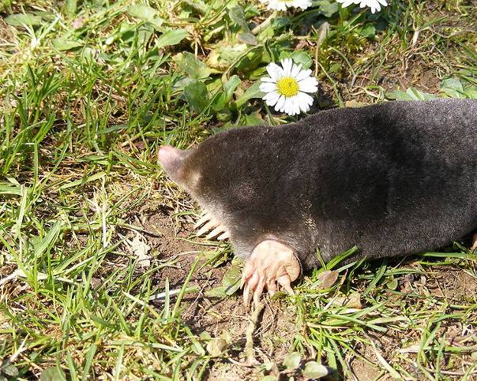
Життя ґрунту надзвичайно різноманітне.
Деякі організми проводять у ґрунті все життя, інші — частину життя.
Ґрунт відіграє величезну роль у житті рослин.
Умови життя в ґрунті багато в чому визначаються кліматичними факторами, найважливішим серед яких є температура.

Slide 15

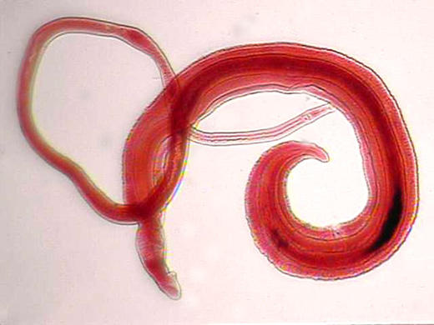
Тіла організмів як середовище проживання.
Тіла багатьох організмів можуть служити життєвим середовищем для інших організмів (паразитів або симбіонтів).
Головну роль для них має велика кількість їжі, відносна стабільність умов, захищеність від несприятливих факторів;

Slide 16
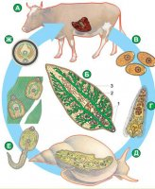
В організмів, що поселилися всередині інших організмів, не розвинені органи чуття або органи руху, замість них виникають пристосування для свого утримання в тілі хазяїна та ефективного розмноження.

Slide 17
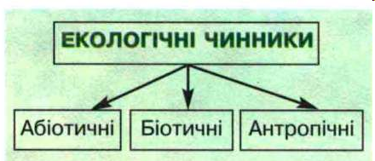
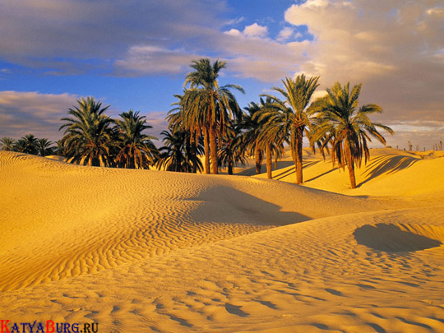
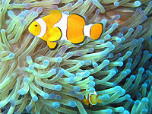
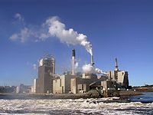

Slide 18

Фактори середовища—це ті умови, які впливають на організм.
Серед них, як вам відомо, розрізняють три основні групи:
фактори неживої природи;
фактори живої природи;
фактори, пов’язані з діяльністю людини.

Slide 19

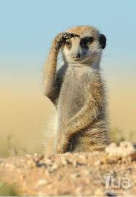
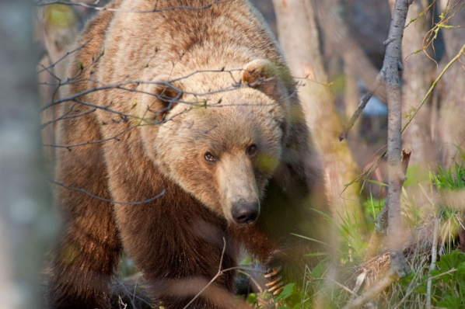
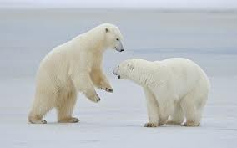
Фактори неживої природи — це температура, світло, вологість, сольовий і газовий склад, вітер або течія, рельєф тощо.
Одні з них, наприклад світло й температура, визначають розповсюдження по Землі більшості рослин та багатьох тварин.
Інші, наприклад грунт, рельєф, кількість опадів, часто визначають утворення угруповань рослин, а разом з ними й розселення тварин.

Slide 20

Принцип єдності організму та середовища ґрунтується на таких основних положеннях:
1 ) живі організми існують як відкриті системи, унаслідок чого вони поглинають із середовища чи видияють у середовище речовини й енергію
2) у зв'язку з постійною взаємодією організмів із середовищем у живих істот сформувалися процеси регуляції
3) живі організми здатні пристосуватися до умов середовища
4) не лише середовище впливає на організми, а й живі істоти зумовлюють зміни неживих і живих компонентів середовища

Slide 21
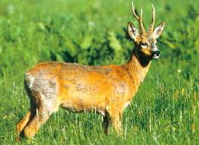
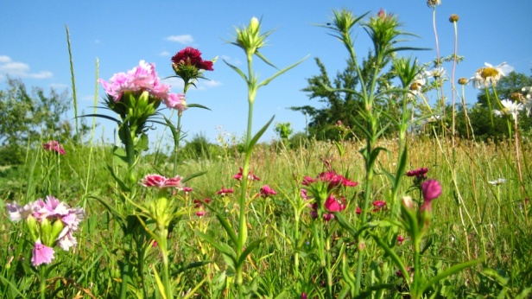
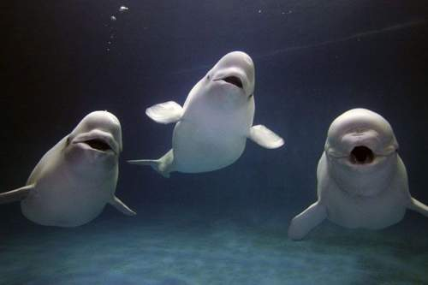
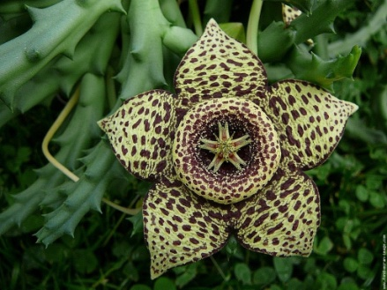
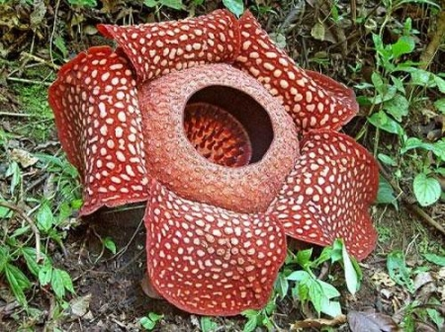
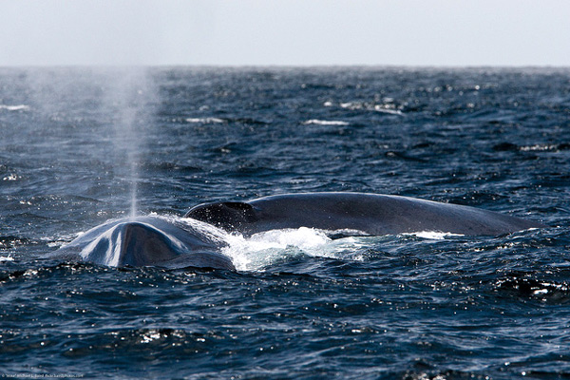
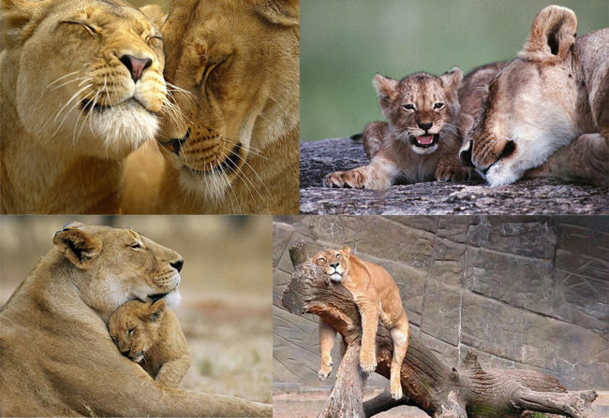
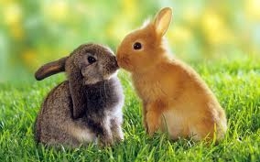
Отже, живі організми можуть існувати лише за умов постійного й нерозривного взаємозв 'язку із середовищем існування.

Slide 22
Виконала:
Апостолова Аліна 11-М

